Slide 1
TIẾNG VIỆT 1
Tập 2
Tuần 33
Bài đọc: Ngôi nhà ấm áp

Slide 2


Slide 5




CHIA SẺ

Slide 7
Luyện đọc từ ngữ
giao hẹn
thỏ thẻ
nấu ăn
làm việc
làm vườn
ấm áp

Slide 8








LUYỆN ĐỌC
CÂU

Slide 9
1
2
3
4
5
6
7
8
9
10
11
12

Slide 10



Thư giãn

Slide 11


LUYỆN ĐỌC ĐOẠN

Slide 12
1
2
3

Slide 13



Tìm hiểu bài

Slide 14
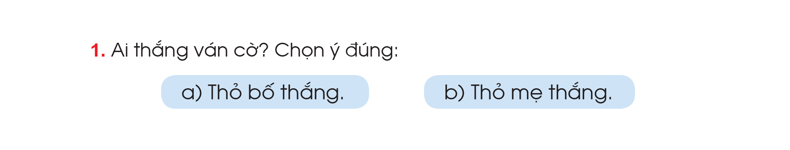

Slide 15


Slide 16
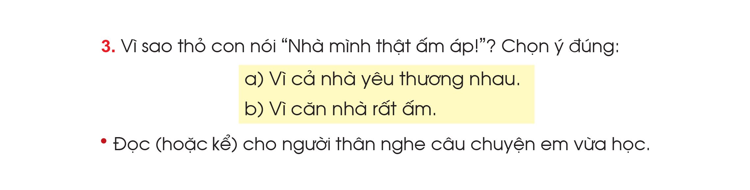

Slide 17
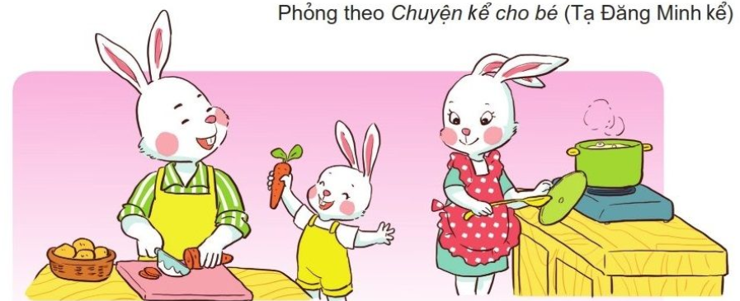
Câu chuyện giúp em hiểu điều gì?

Slide 18
Câu chuyện giúp em hiểu điều gì?
Gia đình sẽ rất hạnh phúc, rất ấm áp khi mọi người yêu thương nhau, cùng nhau làm việc, vui chơi.

